Slide 1
종자 산업
세계의 종자 시장

Slide 2
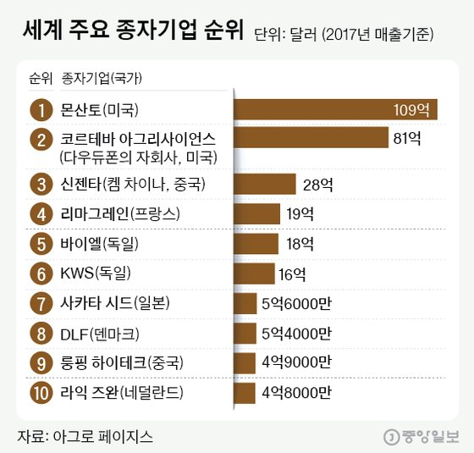
세계에서 가장 큰 종자기업은 몬산토이며,
그 외에도 유럽과 중국의 종자기업들이 있다.

Slide 3
종자의 로열티/저작 권리
“각국이 종자 산업에 매진하는 이유는 돈이 되기 때문이다. 우수한 종자를
개발해 수출하면 다른 나라로부터 로열티 수입을 얻는다. 네덜란드 원예과학
개발센터에 따르면 일부 토마토 종자의 1㎏당 가격은 9만 유로(1억1400만원)로
금(㎏당 3만5000유로)보다 비싸다. 자국 종자가 많으면 외국에 로열티를 줄 필요가 없어
일거양득이다. 종자 산업은 식품·의약품·화장품 등 응용산업에도 보탬이 된다. ”

Slide 4
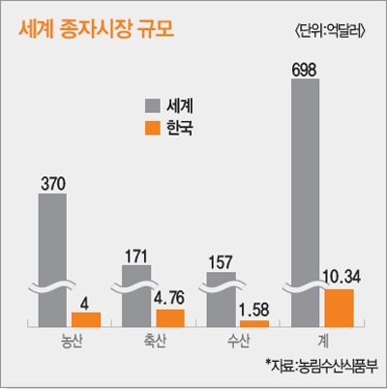
우리는 1998년 외환위기 때 흥농종묘·중앙종묘·서울종묘 등 3대 종자 기업이 다국적 회사에 매각돼 기반이 흔들렸다. 제조업 위주의 경제 구조 때문에 농업 비중과 경지면적이 줄며 성장이 더뎠다. [출처: 중앙일보] 반도체보다 짭짤한 종자산업···세계가 빠진 '블루오션'

Slide 5
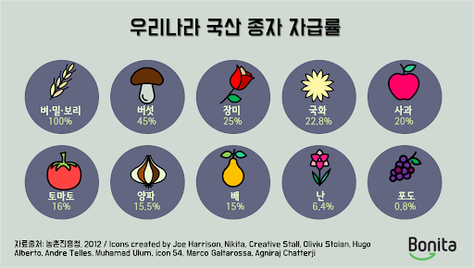

Slide 6
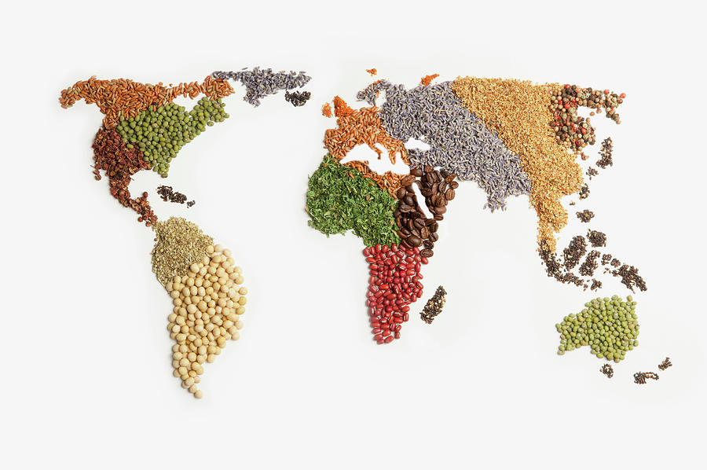
세계별로 분포한 식량 생산을
간소화한 지도이다.
멕시코 지역과 동아프리카 지역에선 주로
커피가, 동아시아 지역에서는
대부분 쌀이 생산된다는 것을 볼 수 있다.

Slide 7
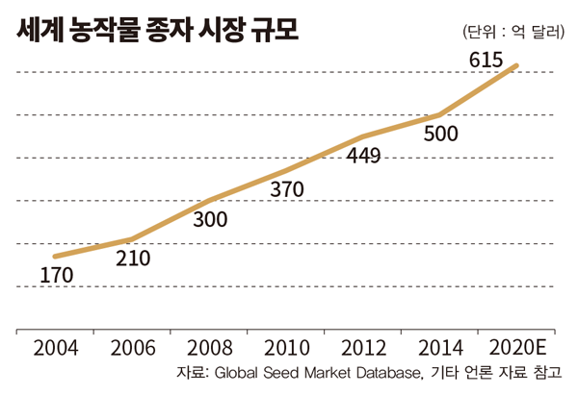
세계 농작물 종자 시장의 규모는 성장세이며, 이에 따른 종자 주도권으로 인한
독점 가속화가 가속될 것으로 보인다.

Slide 8
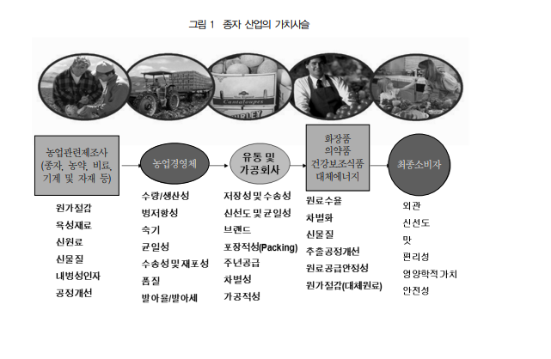
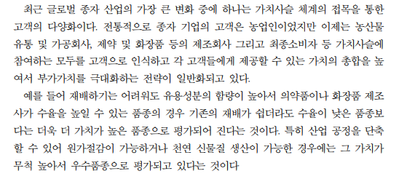
종자 산업의 가치

